Slide 1


PERANCANGAN &
SIMULASI JARINGAN KOMPUTER
KAFE & COWORKING SPACE
KELOMPOK 6 - TI-2-A
1. Muhammad Ridho Darmawan
2. Muhammad Juan Saleh
3. Siti Julaeha
4. Azizurrahman Hakim Almalik
5. Usup

Slide 2
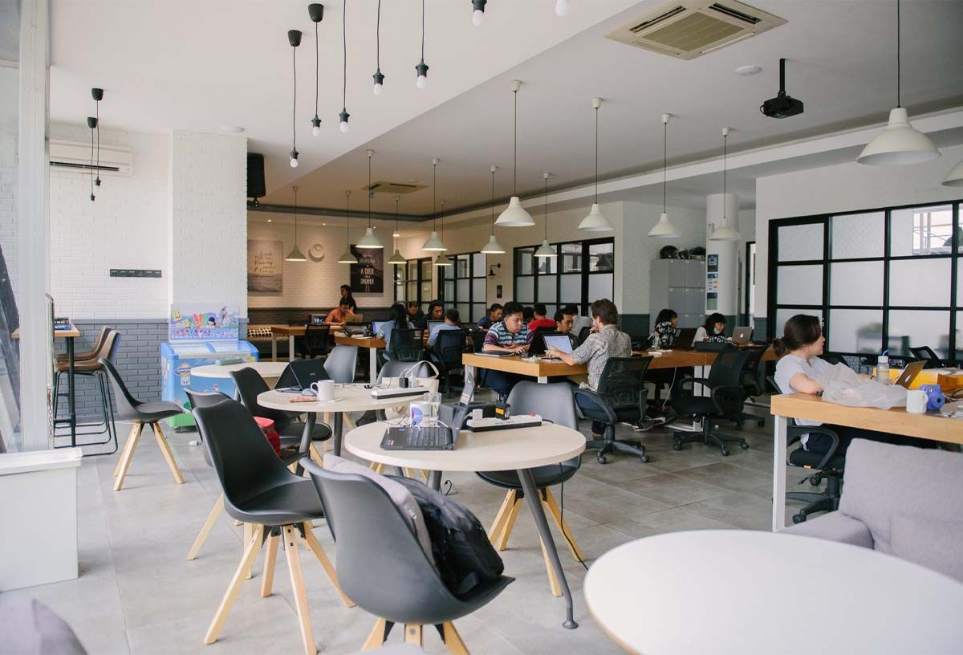
ANALISIS STUDI KASUS
Latar Belakang
Kafe & Coworking Space membutuhkan jaringan komputer untuk mendukung aktivitas kasir, administrasi, pengelolaan data, dan penggunaan fasilitas coworking.
Permasalahan
  Terdapat 4 ruangan dengan kebutuhan komputer berbeda.
  Diperlukan pembagian IP Address yang sesuai kebutuhan.
  Komunikasi antarjaringan perlu dikelola dan dibatasi.
Tujuan
Merancang dan menyimulasikan jaringan menggunakan topologi Extended Star dan metode VLSM melalui GNS3.

Slide 3
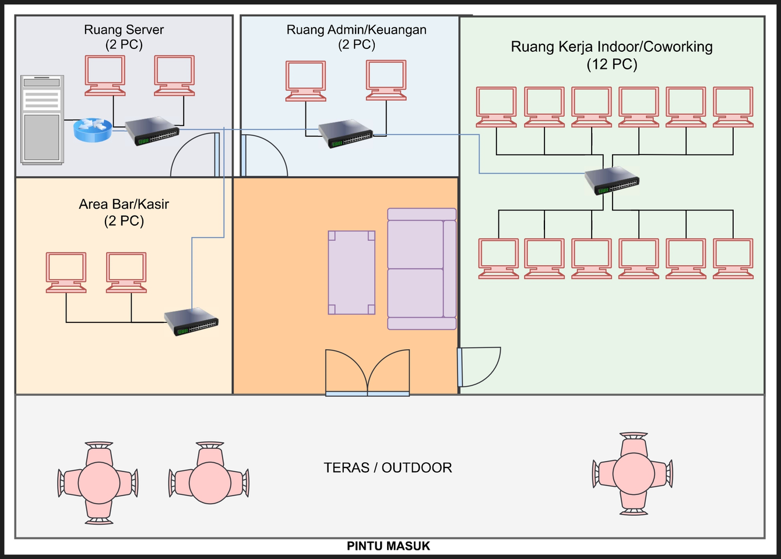
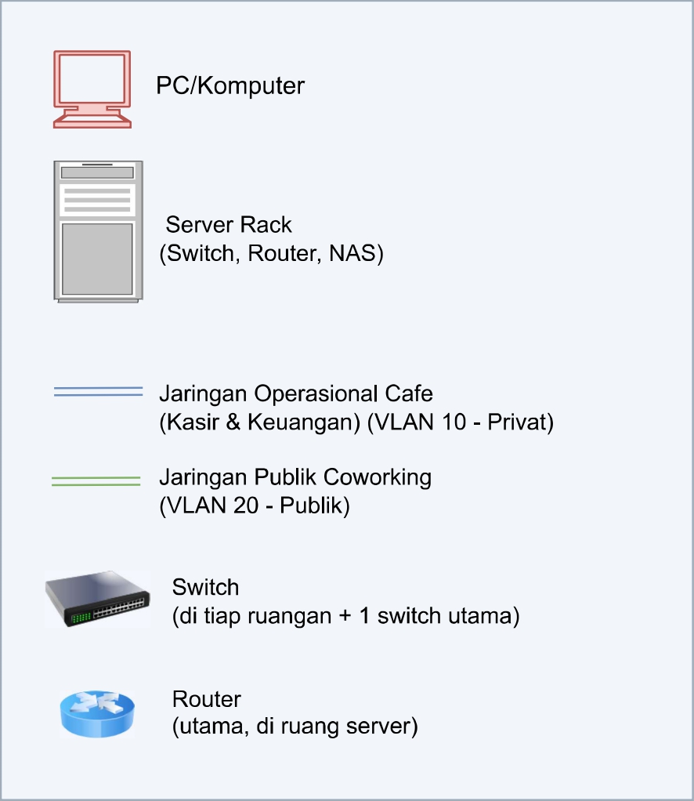
DENAH & ANALISIS KEBUTUHAN JARINGAN
Keterangan
(di tiap ruangan)
Kabel UTP
Ruangan | Jumlah PC | Switch | Router
Bar/Kasir | 2 | 1 | -
Indoor/Coworking | 12 | 1 | -
Admin/Keuangan | 2 | 1 | -
Server/Penyimpanan | 2 | 1 | 1
Total | 18 | 4 | 1

Slide 4
PEMBAGIAN IP UTAMA & PERHITUNGAN SUBNETTING
IP Utama: 192.168.6.0/24
Ruangan | Prefix | Broadcast | Network ID | Host Usable | Host Tersedia
Coworking (12 PC) | /27 | 192.168.6.31 | 192.168.6.0 | 192.168.6.1–192.168.6.30 | 30
Kasir (2 PC) | /29 | 192.168.6.39 | 192.168.6.32 | 192.168.6.33–192.168.6.38 | 6
Admin (2 PC) | /29 | 192.168.6.47 | 192.168.6.40 | 192.168.6.41–192.168.6.46 | 6
Server (2 PC) | /29 | 192.168.6.55 | 192.168.6.48 | 192.168.6.49–192.168.6.54 | 6
Perhitungan:
/27 = 2^5 - 2 = 30 host
/29 = 2^3 - 2 = 6 host
Subnet Mask
/27 = 255.255.255.224
/29 = 255.255.255.248
VLSM (Variable Length Subnet Mask) adalah metode pembagian jaringan menjadi beberapa subnet dengan ukuran berbeda sesuai kebutuhan setiap ruangan, sekaligus menyediakan kapasitas cadangan untuk penambahan perangkat dan gateway.

Slide 5
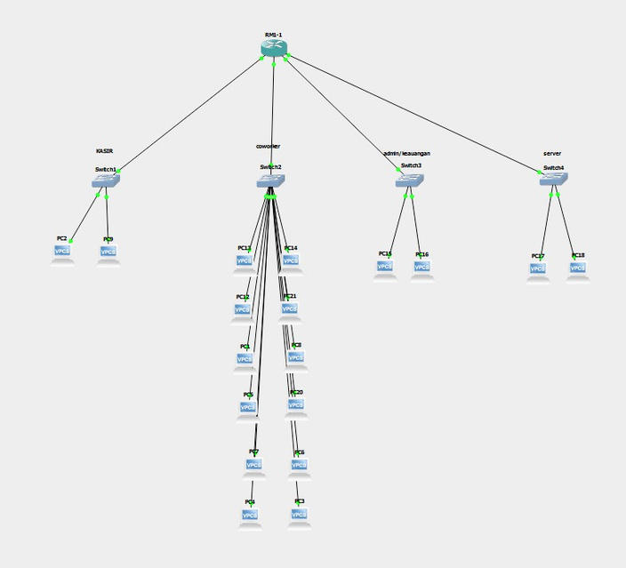
PEMILIHAN TOPOLOGI JARINGAN
TOPOLOGI EXTENDED STAR
Topologi Extended Star merupakan pengembangan topologi Star, di mana beberapa switch terhubung melalui perangkat jaringan pusat.
Alasan Pemilihan
  Memudahkan pengelolaan jaringan setiap ruangan.
  Mendukung komunikasi antar-subnet melalui router.
  Memudahkan penambahan perangkat.
  Memungkinkan pembatasan akses antarjaringan.

Slide 6
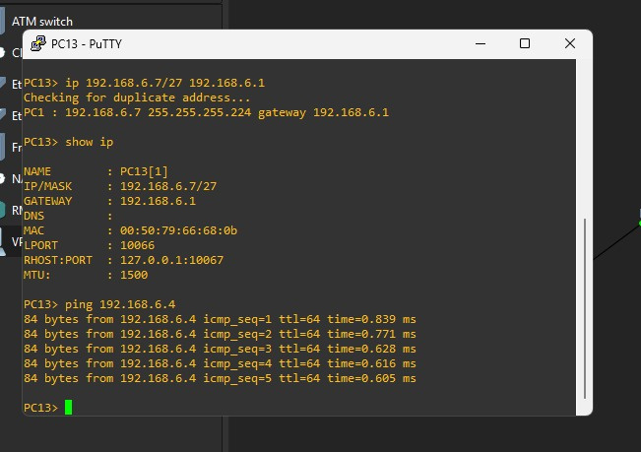
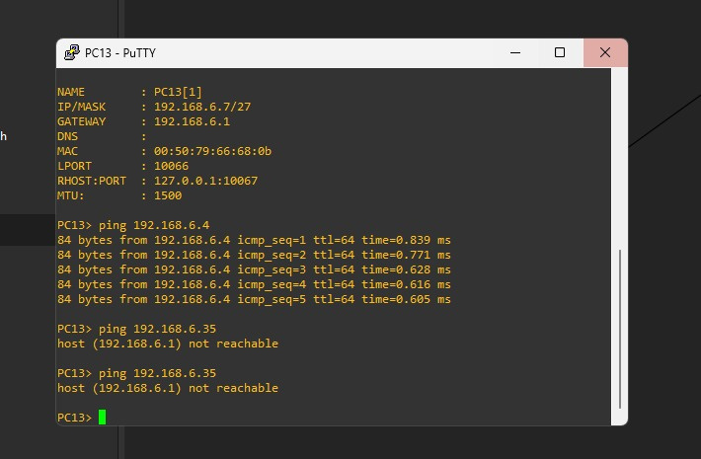
IMPLEMENTASI & PENGUJIAN GNS3
Pengujian Konektivitas
Bukti Pengujian:
Pengujian | Target Hasil
Ping dalam satu ruangan | Berhasil (Reply)
Ping antar-ruangan | Gagal (Timeout)
Penjelasan:
Ping dalam satu ruangan diharapkan berhasil karena komputer berada dalam subnet yang sama.
Ping antar-ruangan diharapkan gagal.
PC Coworking → PC Coworking
Ping berhasil dalam satu ruangan.
PC Coworking → PC Kasir
Ping gagal antar-ruangan.

Slide 7

KESIMPULAN
Kesimpulan Perancangan Jaringan
  Jaringan dirancang untuk 4 ruangan dengan total 18 komputer.
  Topologi Extended Star menggunakan 4 switch dan 1 router.
  Metode VLSM membagi jaringan menjadi 4 subnet sesuai kebutuhan.
  Kabel UTP digunakan sebagai media penghubung perangkat.
  Pengujian GNS3 menunjukkan komunikasi dalam satu subnet berhasil, sedangkan komunikasi antar-subnet gagal pada konfigurasi yang diuji.
Kesimpulan Akhir:
Perancangan jaringan Kafe & Coworking Space menggunakan topologi Extended Star dan metode VLSM menghasilkan struktur jaringan yang terorganisasi, mudah dikembangkan, serta memungkinkan pengaturan komunikasi antar-ruangan.

Slide 8
Thank You!

